Slide 1
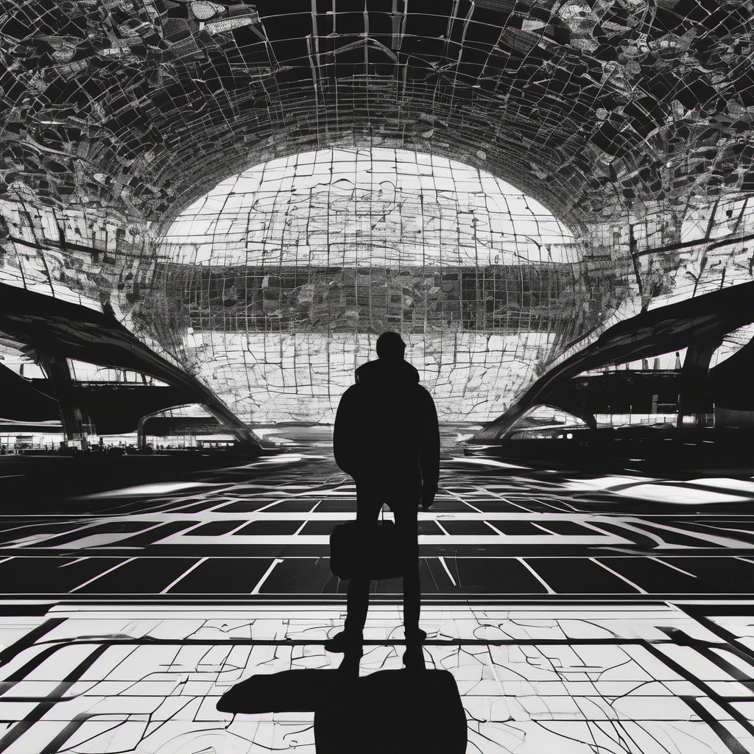
Makine Öğrenmesi ile Uçuş Rötar Tahmini
Burak Gün
Y225012002
burak.gun1@ogr.sakarya.edu.tr

Slide 2
İçerik
2015 yılında Amerika’da gerçekleşen 5.8 milyon uçuş verisi üzerinde analiz ve makine öğrenmesi modelleri ile gelecekteki uçuşlar için rötar tahmini yapılması
1
Uçuş Verilerinin Analizi
Makine Öğrenmesi Modelleri ve Seçimi
2
3
Uygulama ve Sonuçlar

Slide 3
Veri Seti Hakkında
YEAR,
*MONTH,
*DAY,
*DAY_OF_WEEK,
AIRLINE,
FLIGHT_NUMBER,
TAIL_NUMBER,
ORIGIN_AIRPORT,
DESTINATION_AIRPORT,
SCHEDULED_DEPARTURE,
DEPARTURE_TIME,
DEPARTURE_DELAY,
TAXI_OUT,
WHEELS_OFF,
*SCHEDULED_TIME,
ELAPSED_TIME,
AIR_TIME,
*DISTANCE,
WHEELS_ON,
TAXI_IN,
SCHEDULED_ARRIVAL,
ARRIVAL_TIME,
ARRIVAL_DELAY,
DIVERTED,
CANCELLED,
CANCELLATION_REASON,
AIR_SYSTEM_DELAY,
SECURITY_DELAY,
AIRLINE_DELAY,
LATE_AIRCRAFT_DELAY,
WEATHER_DELAY
Veri İçeriği
2015 yılında gerçekleşen 5.8 milyon uçuş verisi
}
Veri Kaynağı
322 Havaalanı 14 Havayolu firması
Veri İşleme
Pandas, Numpy vb. kütüphaneleri kullanarak
Veri Görselleştirme
Matplotlib, Seaborn vb. kütüphaneleri kullanarak
* Algoritmada kullanılacak olan değişkenler

Slide 4
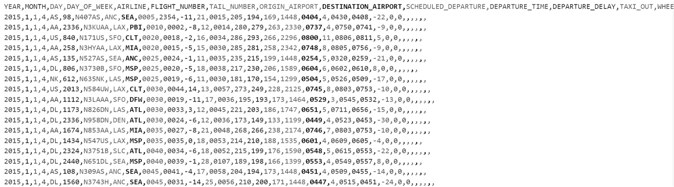
Veri Seti Hakkında
flights2015.csv

Slide 5
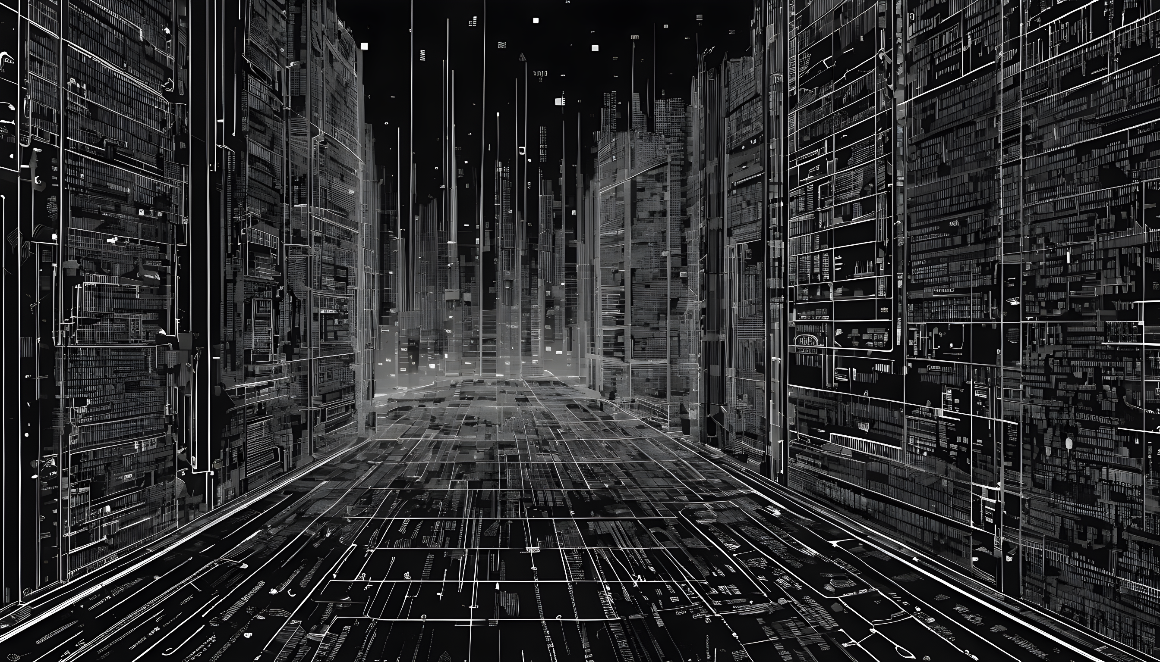
Veri Görselleştirme
-Peki ama neden?-
Geniş veri setleriyle görsel etkileşim, analizleri kolaylaştırarak yeni iş içgörüleri ortaya çıkarır ve insanların yapılar ile ilişkileri hızla ve kolayca görüp anlamalarını, yalnızca ham sayılardan oluşan tablolarda fark edilemeyen trendleri tespit etmelerini sağlar.
Aylık ve Saatlik Ortalama Rötar
Uçuş rötarlarının zaman içindeki dağılımının incelenmesi
Havalimanı ve Şirketler Bazında Analiz
Altyapıya göre dağılımın incelenmesi
Korelasyon Analizi
Verilerin birbirleriyle olan ilişkilerinin incelenmesi

Slide 6
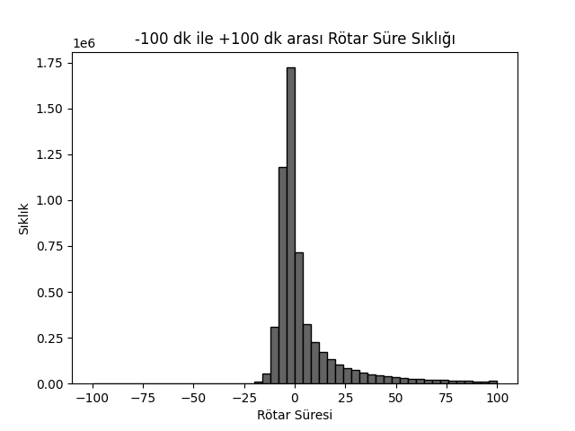
Veri Görselleştirme
– Rötar Histogram-

Slide 7
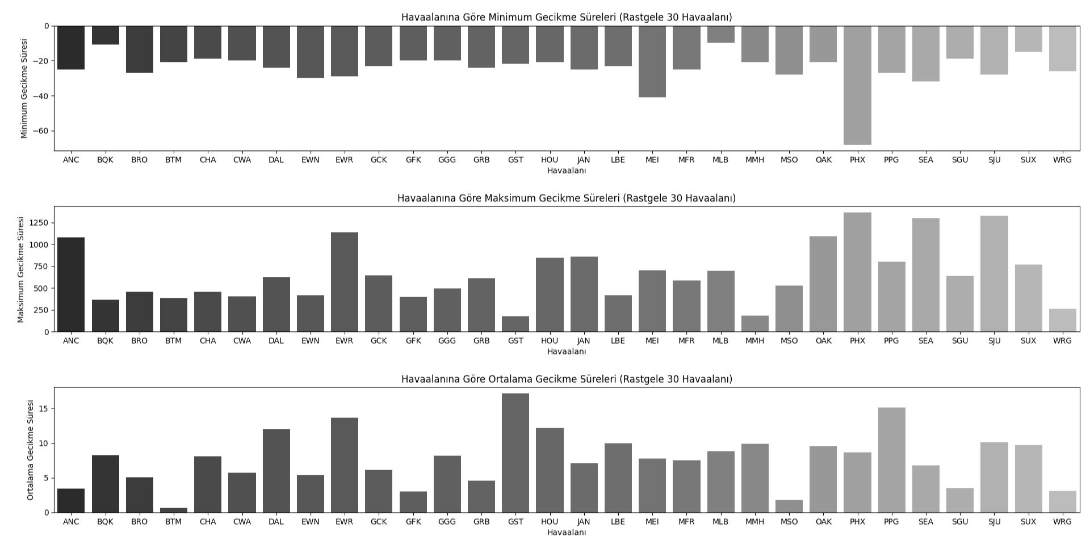
Veri Görselleştirme
- Havaalanı Bazında Rötar Süreleri-
Min. gecikme
Max. gecikme
Ort. gecikme

Slide 8
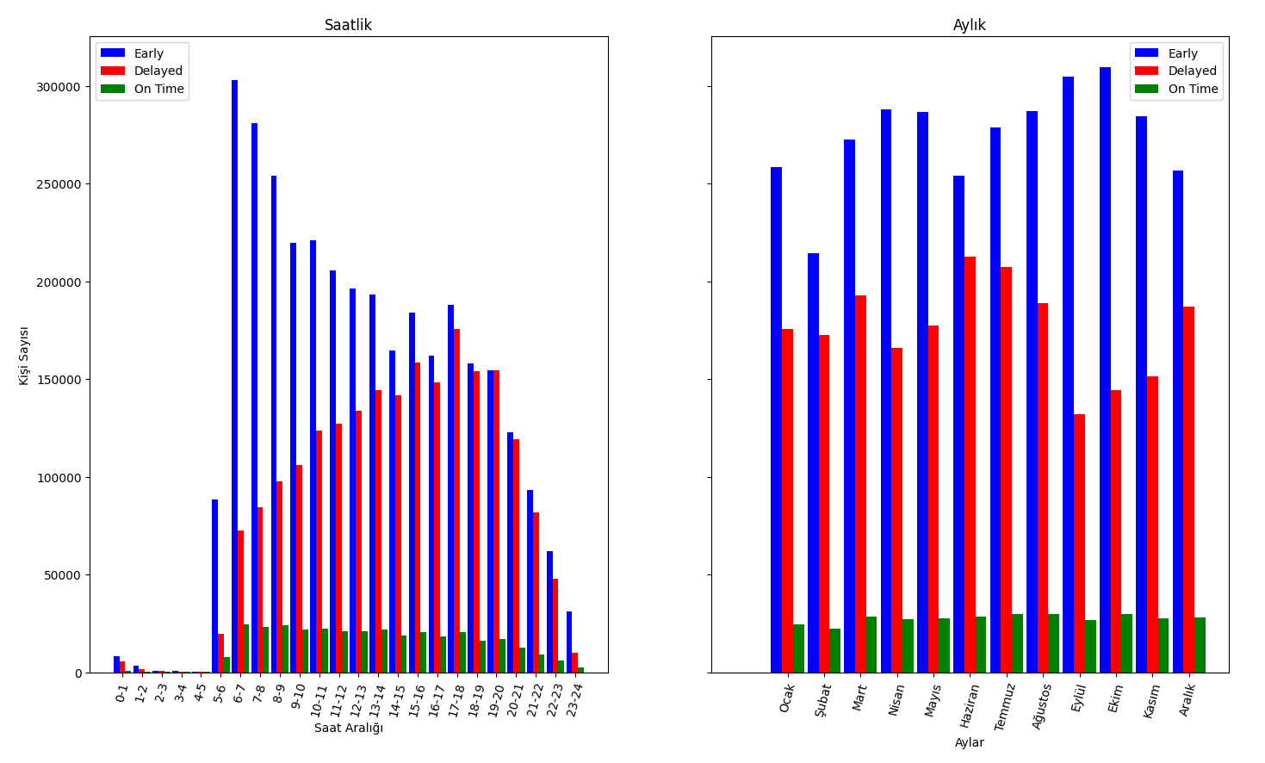
Veri Görselleştirme
– Saatlik ve Aylık Ortalama Rötar-

Slide 9
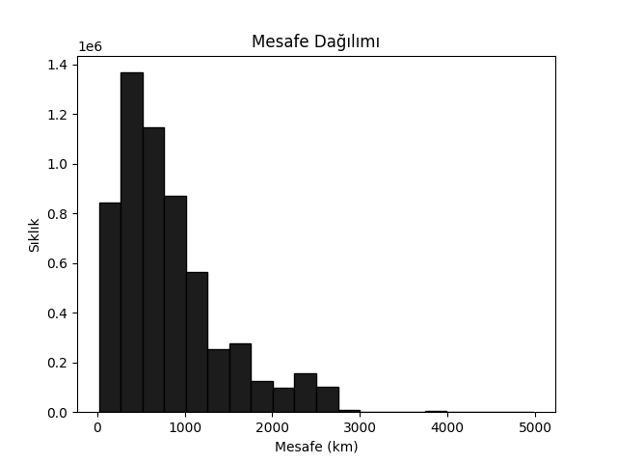
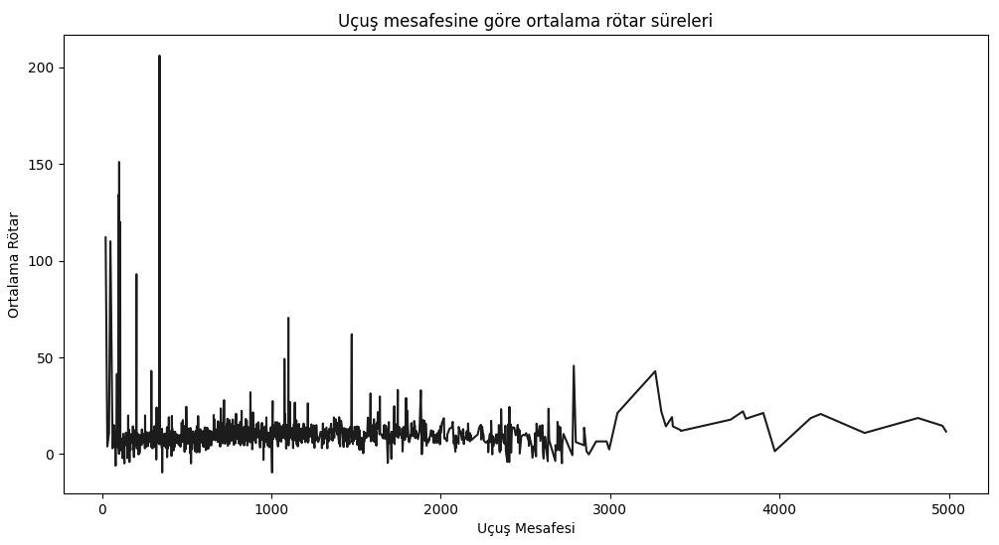
Veri Görselleştirme
–Mesafe ve Rötar Arasındaki İlişki-

Slide 10
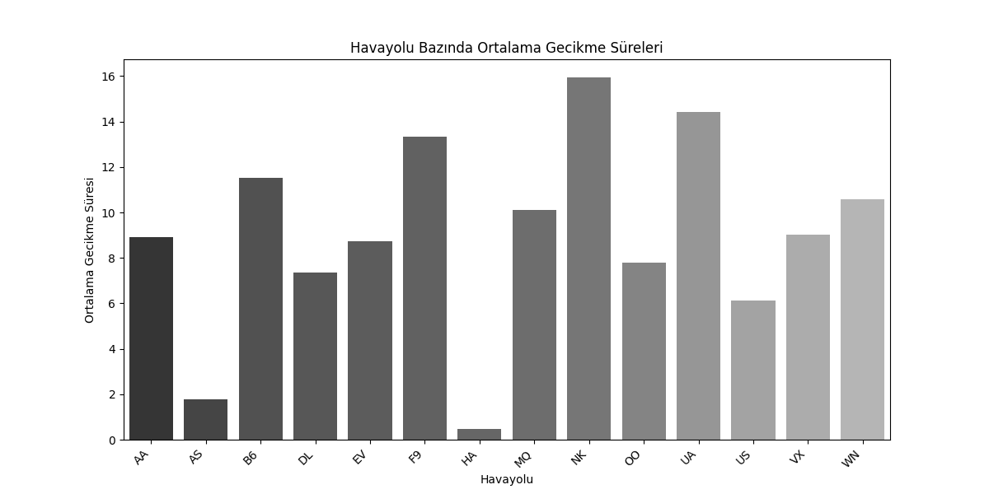
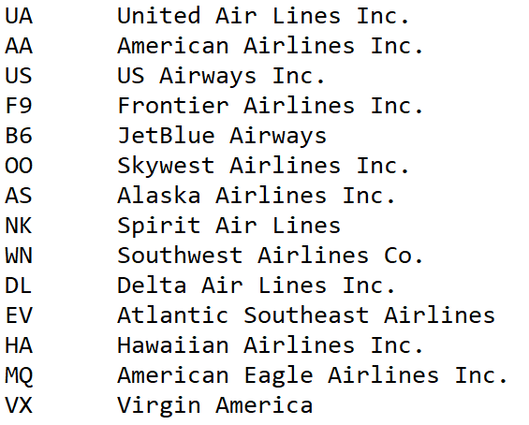
Veri Görselleştirme
- Şirket Bazında Rötar Süreleri-

Slide 11
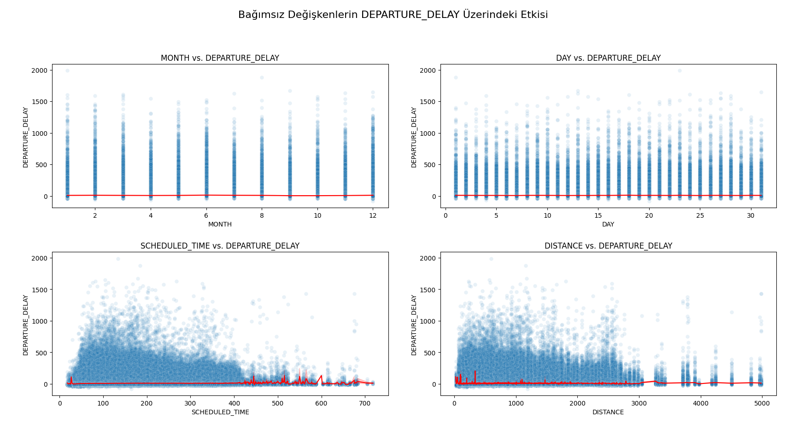
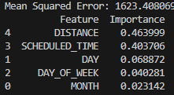
Veri Görselleştirme
- Bağımsız Değişkenlerin Rötar Süresine Etkisi-

Slide 12
Makine Öğrenmesi Model Seçimi
-Peki ama makine öğrenmesi nedir?-
Makine öğrenimi algoritmaları, bilgisayarların örüntüleri anlamasına ve açık programlamaya ihtiyaç duymadan verilere dayalı tahminlerde bulunmasına veya yargılara varmasına olanak tanıyan hesaplama modelleridir
Gözetimli Öğrenme (Supervised Learning)
Eğitim verilerinin bir girdi-çıkış ilişkisine dayalı olarak model tarafından öğrenildiği bir öğrenme türüdür. Yani, algoritma, girdi verilerini belirli çıkış etiketleriyle eğitilir. Örneğin, bir resmin içinde ne olduğunu tanımlama (sınıflandırma) veya ev fiyatlarını tahmin etme (regresyon) gibi.
Gözetimsiz Öğrenme (Unsupervised Learning)
Modelin kendiliğinden öğrenme yeteneğine dayanır. Yani, algoritma, veri setindeki yapıları ve ilişkileri keşfetmeye çalışır. Örneğin, benzer özelliklere sahip verileri gruplama (kümeleme) veya veri setindeki gereksiz özellikleri çıkarma (boyut azaltma) gibi.
Pekiştirmeli Öğrenme (Reinforcement Learning)
Belirli bir hedefi en iyi şekilde elde etmeye çalıştığı öğrenme türüdür. Örneğin, oyun stratejileri, robot kontrolü, finansal ticaret gibi durumlar verilebilir. Ajan, çevresindeki durumları değerlendirir ve en iyi eylemi seçmeye çalışır.

Slide 13
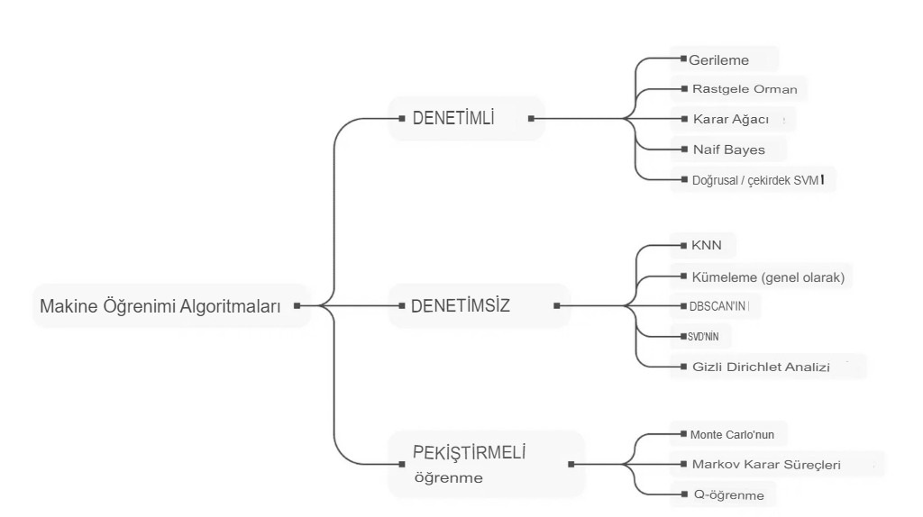
Makine Öğrenmesi Modelleri

Slide 14

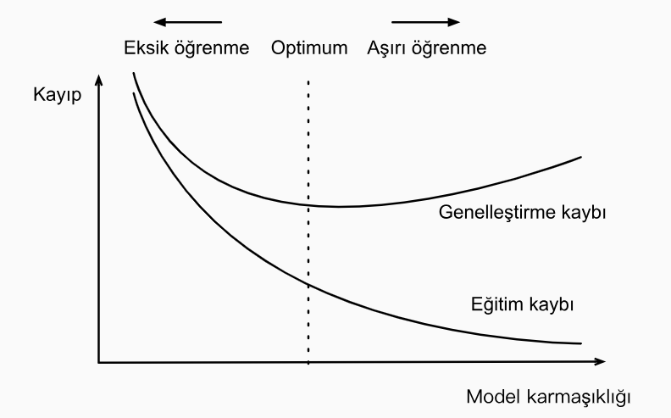
Makine Öğrenmesi Model Seçimi
-Peki ama bu neden önemli?-
Performans
Hesaplama Maliyeti
Genelleme Yeteneği
Veri Boyutu ve Niteliği
Problem Türüne Uygunluk
. . .

Slide 15

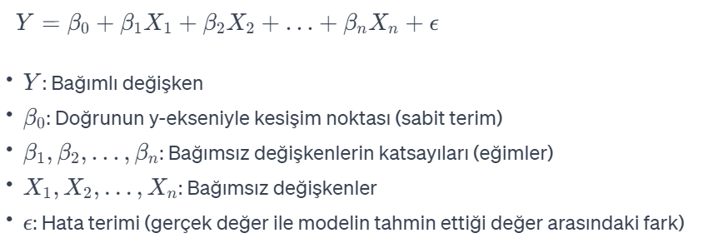
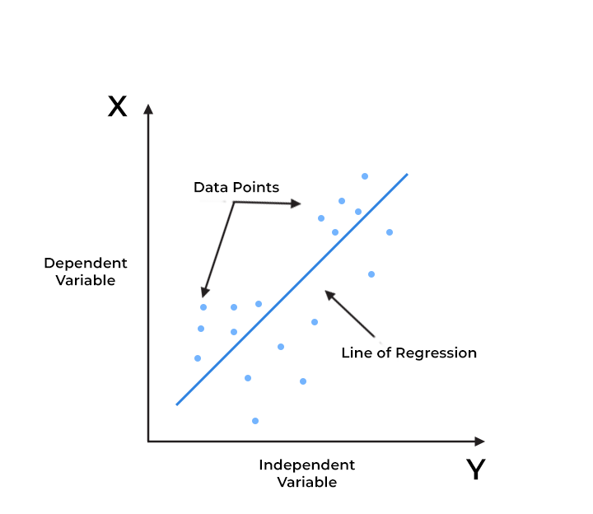

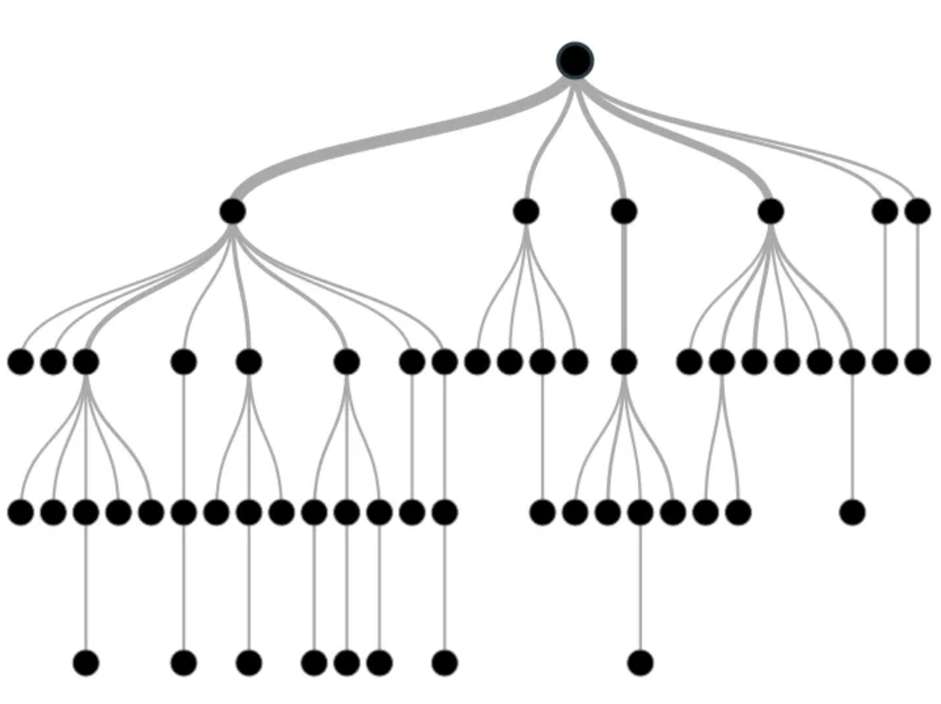
Makine Öğrenmesi Modelleri
Lineer Regresyon
İki veya daha fazla değişken arasındaki ilişkiyi modelleyen ve bu ilişkiyi bir doğru ile temsil eden istatistiksel bir regresyon yöntemidir.
Rastgele Orman Regresyonu
Bu model, birden çok karar ağacını bir araya getirerek daha güçlü ve kararlı bir regresyon modeli elde etmeyi amaçlar.
Örnek Karar Ağacı Yapısı

Slide 16
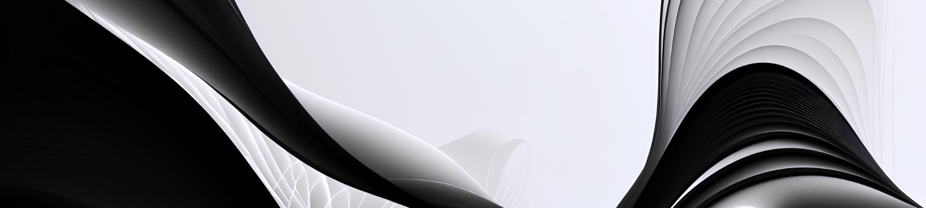
Rötar Süresinin Tahmin Edilmesi
1
Algoritmaların Kullanımı
Lineer regresyon ve rastgele orman algoritmalarını uçuş verileriyle eğitiyoruz
Tahmin Süreci
2
Eğitilen algoritmaları kullanarak test verilerindeki uçuş rötarlarını tahmin ediyoruz
3
Performans Değerlendirmesi
-Mean Squared Error (MSE)
-Root Mean Squared Error (RMSE) Modelin gerçek değerlere ne kadar yakın olduğunu test ediyoruz

Slide 17
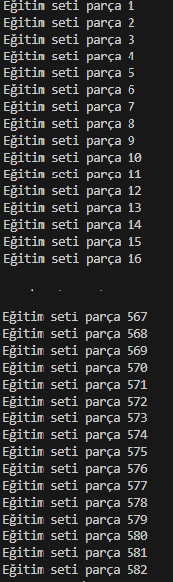
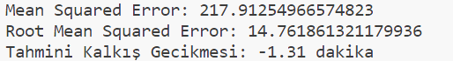
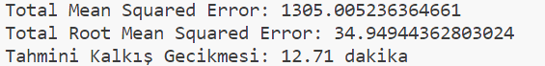
Modelin Eğitilmesi
Veriyi Parçalara Böl
}
RFR
1
Eğit
}
LR
2
3
Tahmin Et

Slide 18
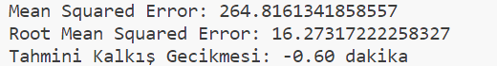
Sonuçlar ve Performans Değerlendirmesi
Tahminlerin Doğruluğu
Performans Ölçütleri
100 Ağaçlı RFR Modeli İlk Eğitim : 21 dk
10 Ağaçlı RFR Modeli İlk Eğitim : 3dk
LR Modeli İlk Eğitim : 20sn
*Sonuçlar işlemci gücüne göre değişiklik gösterebilir.

Slide 19
Uygulamanın Faydaları ve Kullanım Alanları
Havayolu Sektöründe Kullanımı
Havayolu şirketleri tarafından uçuş planlaması ve müşteri memnuniyetini artırmak için kullanılabilir
Veri Analitiği ve Tahmin Modellerinin Değeri
Sadece bu alanda kullanılmakta kalmayıp farklı sektörlerdeki uygulamalara da öncülük edebilir

Slide 20

Sonuç
Bu çalışmada 2015 yılına ait uçuş verileri analiz edilmiştir ve farklı makine öğrenmesi algoritmalarının hem performansa hem de sonuca nasıl etki ettiği gözlemlenmiştir. Bu çalışmada görülmüştür ki RFR daha az hata ile sonuç üretirken, LR işlem performansı olarak çok daha hızlı çalışmaktadır. Burada şu bilinmelidir ki; seçilecek olarak algoritma, mevcut veri setine ve proje isterlerine bağlı olduğu için bu konuda net bir çıkarım yapmak doğru olmayacaktır.
Gelecek çalışma kapsamında, sistemin daha isabetli tahminler yapabilmesi için gerçek zamanlı uçuş bilgilerinin API'ler aracılığıyla alınması planlanmaktadır. Bu sayede hem küresel hem de daha doğru çıktılar elde edilmesi hedeflenmektedir.

Slide 21
Kaynakça
Sunum Şablonu : https://app.pitch.com/
AI ile Oluşturulmuş Çizimler : https://wepik.com/
Kullanılan Veri Seti : https://www.kaggle.com/code/fabiendaniel/predicting-flight-delays-tutorial/input
Teknik Bilgiler :
https://www.oracle.com/tr/business-analytics/what-is-data-visualization/
https://www.hexstream.com/blogs/how-to-choose-the-right-machine-learning-algorithm
https://www.ibm.com/topics/machine-learning
https://tr.d2l.ai/chapter_multilayer-perceptrons/underfit-overfit.html
https://medium.com/@k.ulgen90/makine-%C3%B6%C4%9Frenimi-b%C3%B6l%C3%BCm-5-karar-a%C4%9Fa%C3%A7lar%C4%B1-c90bd7593010
https://www.spiceworks.com/tech/artificial-intelligence/articles/what-is-linear-regression/

